Slide 1
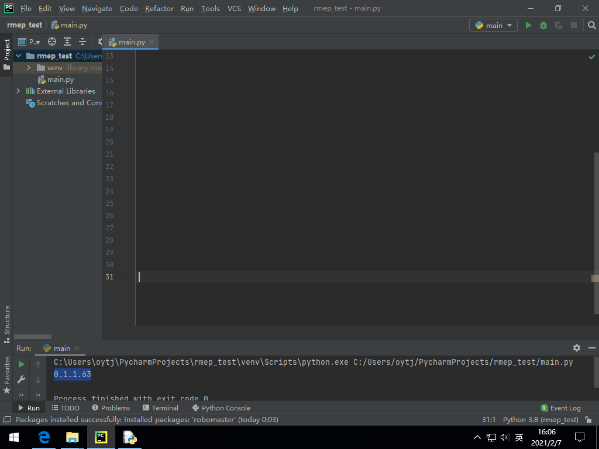
自动瞄准
云台控制

Slide 2


任务目标及分解
任务
步骤1：识别目标
1. 从摄像头获取图像
2. 在图像上寻找目标并记录目标的位置
3. 识别目标上的数字
任务分解
自动瞄准：
1. 场地上放置如上图样式的视觉标签卡
2. EP步兵机器人可以自动将炮口指向特定数字的视觉标签卡
步骤2：瞄准目标
1. 根据目标上的数学判断是不是要打击的目标
2. 根据目标的位置确定云台的转动速度（矢量）
3.控制云台转动

Slide 3
云台控制API
云台控制API位于robomaster.gimbal类中
 | 1.云台速度控制 | 2.云台位置控制
描述 | 控制云台以一定速度转动 | 控制云台运动到指定位置，坐标轴原点为当前位置 | 控制底盘运动当指定位置，坐标轴原点为上电位置
方法 | drive_speed(pitch_speed=30.0, yaw_speed=30.0) | move(pitch=0, yaw=0, pitch_speed=30, yaw_speed=30) | moveto(pitch=0, yaw=0, pitch_speed=30, yaw_speed=30)
参数 | pitch_speed – float: [-360, 360]，pitch轴速度，单位 °/s yaw_speed – float: [-360, 360]，yaw 轴速度，单位 °/s | pitch – float: [-55, 55]，pitch 轴角度，单位 ° yaw – float: [-55, 55]，yaw 轴角度，单位 ° pitch_speed – float: [0, 540]，pitch 轴运动速速，单位 °/s yaw_speed – float: [0, 540]，yaw 轴运动速度，单位 °/s | pitch – int: [-25, 30]，pitch 轴角度，单位 ° yaw – int: [-250, 250]，yaw 轴角度，单位 ° pitch_speed – int: [0, 540]，pitch 轴运动速度，单位 ° yaw_speed – int: [0, 540]，yaw 轴运动速度，单位 °
备注 | 函数可以被连续调用 | 1.可以添加.wait_for_completed(timeout=None)使函数成为阻塞函数 2.非阻塞函数在执行完之前不能再次被调用，否则报错
底盘操作的Demo：https://gitee.com/oy_tj/RMEPCourseDemo/blob/master/04%20%E6%9C%BA%E5%99%A8%E4%BA%BA%E8%BF%90%E5%8A%A8/Demo/ChassisDemo.ipynb

Slide 4





PID控制
xErr
$xSpeed=K_{p}×xErr$
xErr越大，xSpeed越快
准星距离目标越远，云台转动越快
比例P
$在$目标移动时只使用比例控制最后只能跟在目标后面跑（稳态误差）
e(t+1)
e(t)
积分I
每次的误差被累积起来并对输出产生影响
$u(t)=K_{p}e\left(t\right)+K_{i}\int_{0}^{t}{e\left(τ\right)}dτ$
$u(k)=K_{p}e\left(k\right)+K_{i}\sum_{n=0}^{k}{e\left(n\right)}$
积分I的引入可能带来这种情况
$积分$控制可能导致准星跑得太快超过目标（超调）的发生
e(t+1)
e(t)
微分D
微分分量用于降低积分I引起的超调
$u\left(t\right)=K_{p}e\left(t\right)+K_{i}\int_{0}^{t}{e\left(τ\right)}dτ+K_{d}\frac{de(t)}{dt}$
$u(k)=K_{p}e\left(k\right)+K_{i}\sum_{n=0}^{k}{e\left(n\right)+K_{d}∆e}$
$$∆e=e\left(t\right)−e(t−1)$$
代码实现：https://gitee.com/oy_tj/RMEPCourseDemo/blob/master/07%20%E4%BA%91%E5%8F%B0%E6%8E%A7%E5%88%B6/Demo/pidDemo.ipynb

Slide 5
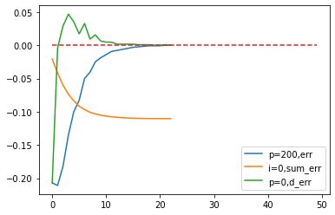
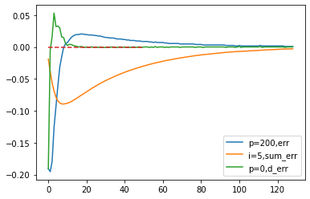
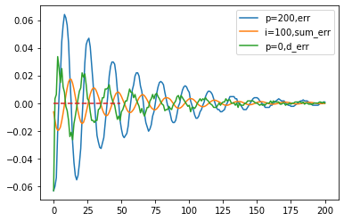
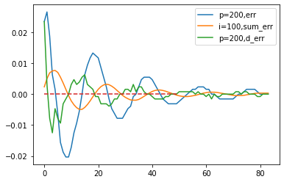
PID参数
比例：纯比例控制，K_{p}由小到大，直至相应速度快，且有一定范围超调
积分：K_{i}由小到大，直至稳态误差达到要求（此时超调会增加，可适量减低K_{p} ）
微分：K_{d}由小到大，同时微调K_{p}与K_{i，}直至稳态误差和响应速度达到要求
以上图片中积分项sum_err被除以10

Slide 6
作业
自动瞄准：
1. 手持视觉标签卡并在距离炮口1米左右距离移动
2. EP步兵机器人可以自动将炮口指向特定数字的视觉标签卡，并开火
提交方式：
按组提交
现场考核

